Slide 1
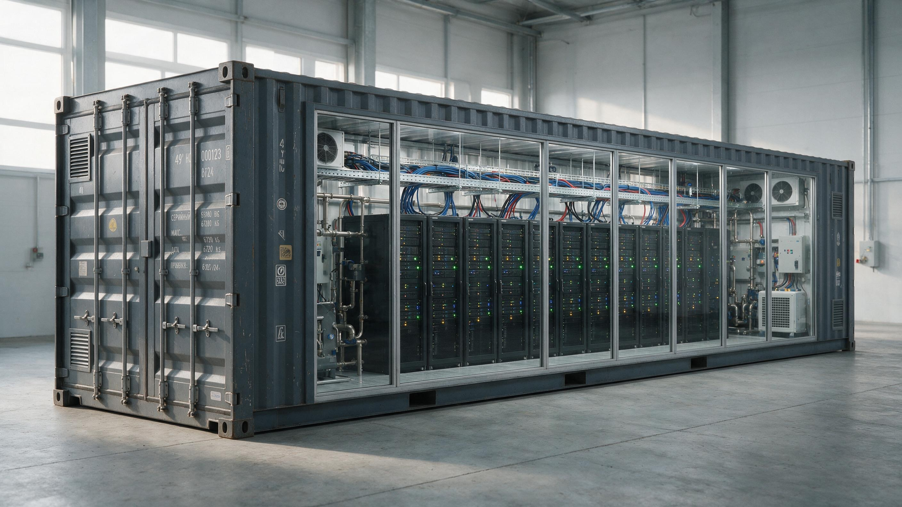
Модульный ЦОД
Вычисления рядом с заказчиком
и источником энергии
7 модулей
70 стоек
1 120 GPU
Для первого знакомства с проектом. Предварительное предложение.
01
Notes:
Изображение из предоставленного PDF. Это иллюстрация, а не подтверждение фактически построенного объекта. Источники: Автономный_модульный_ЦОД_одна_страница.docx; МикроЦОД_1708 2 (3).pdf; ЦОД 04.09.2026 (3).xlsx и сокращённая финансовая модель. Базовый сценарий, предпосылки не подтверждают фактические результаты.

Slide 2
Продукт: вычислительная инфраструктура в контейнерах
Вычисления
Инженерия
Энергия
Серверные стойки для аренды GPU, машинного обучения и инференса.
Охлаждение, пожаротушение, связь и удалённое управление.
Газопоршневой энергоцентр с батареями и дизельным резервом.
Модули можно добавлять по мере спроса.
В текущем расчёте все 7 контейнеров вводятся одновременно.
Полная автономность и сроки развёртывания требуют инженерного подтверждения.
02
Notes:
В источнике батарея указана по мощности без ёмкости. Дизель 400 кВт не покрывает полную нагрузку комплекса 949,2 кВт. Источники: Автономный_модульный_ЦОД_одна_страница.docx; МикроЦОД_1708 2 (3).pdf; ЦОД 04.09.2026 (3).xlsx и сокращённая финансовая модель. Базовый сценарий, предпосылки не подтверждают фактические результаты.

Slide 3
Покупатели и задачи
Промышленные предприятия
Локальные вычисления рядом с данными и производством.
Разработчики ИИ
Аренда GPU для обучения, инференса и тестирования моделей.
Корпоративные ИТ-службы
Резервная инфраструктура и размещение сервисов.
Клиенты и договоры пока не подтверждены. Оценка размера рынка в материалах отсутствует.
03
Notes:
Сегменты являются целевыми, а не подтверждённым портфелем заказчиков. Источники: Автономный_модульный_ЦОД_одна_страница.docx; МикроЦОД_1708 2 (3).pdf; ЦОД 04.09.2026 (3).xlsx и сокращённая финансовая модель. Базовый сценарий, предпосылки не подтверждают фактические результаты.

Slide 4
Выручка зависит от оплаченных GPU-часов
90 ₽
90%
1 120
за GPU-час
платная загрузка
GPU в аренде
794,7 млн ₽
С 2028 года тариф снижается
на 9,8% в год с учётом роста
и технологического удешевления.
расчётная выручка 2027 года
Тариф без НДС. Платная загрузка 90% с запуска является допущением.
04
Notes:
Выручка 2027: 1120 × 8760 × 90% × 90 / 1 000 000. Совместный множитель тарифа: 1,10 × 0,82 = 0,902. Источники: Автономный_модульный_ЦОД_одна_страница.docx; МикроЦОД_1708 2 (3).pdf; ЦОД 04.09.2026 (3).xlsx и сокращённая финансовая модель. Базовый сценарий, предпосылки не подтверждают фактические результаты.

Slide 5
Бюджет запуска и обновления оборудования
1 292,6 млн ₽
912,9 млн ₽
первоначальные вложения
обновление
GPU-оборудования
в январе 2030 года
Оснащённые стойки
840,0 млн ₽
Контейнеры
315,0 млн ₽
Энергоцентр
126,0 млн ₽
Площадка и проектирование
11,6 млн ₽
Все суммы с НДС. Первоначальный бюджет не включает последующее обновление парка.
05
Notes:
Бюджет базовой конфигурации и индексированное обновление рассчитаны в модели. Источники: Автономный_модульный_ЦОД_одна_страница.docx; МикроЦОД_1708 2 (3).pdf; ЦОД 04.09.2026 (3).xlsx и сокращённая финансовая модель. Базовый сценарий, предпосылки не подтверждают фактические результаты.

Slide 6
Прогноз работы проекта
39,9%
IRR проекта
446,5
NPV, млн ₽
при ставке 12%
Базовый сценарий. Млн ₽. EBITDA не равна денежным выплатам инвестору.
06
Notes:
Показатели до конца 2031 года. NPV и IRR без продажи бизнеса, с обновлением парка. Полные данные для редактируемого графика взяты из единого расчёта модели. Источники: Автономный_модульный_ЦОД_одна_страница.docx; МикроЦОД_1708 2 (3).pdf; ЦОД 04.09.2026 (3).xlsx и сокращённая финансовая модель. Базовый сценарий, предпосылки не подтверждают фактические результаты.

Slide 7
Предварительные условия участия инвестора
500 млн ₽
75%
15,8%
вклад инвестора в капитал
доля инвестора
IRR инвестора
710,2 млн ₽ поступлений до конца 2031 года
Возврат вложений: 3,8 года от взноса в капитал.
Выплаты после долга, в пределах денег и накопленной прибыли.
Дополнительно нужен внешний заём с пиком 747,8 млн ₽.
Условия сделки и внешний заём требуют согласования. Неденежный вклад инициатора не оценён.
07
Notes:
Поступления после условного налога 13% на выплаты с доли. Гарантированный выход и продажа доли не заложены. Инициатор: 25% при нулевом денежном вкладе. Источники: Автономный_модульный_ЦОД_одна_страница.docx; МикроЦОД_1708 2 (3).pdf; ЦОД 04.09.2026 (3).xlsx и сокращённая финансовая модель. Базовый сценарий, предпосылки не подтверждают фактические результаты.

Slide 8
Перед сделкой нужно подтвердить спрос и бюджет
Чувствительность к спросу
Следующий шаг
90% загрузки: NPV 446,5 млн ₽
50% загрузки: NPV -411,9 млн ₽
Договоры или платные пилоты
Смета и предложения поставщиков
Площадка, энергия и связь
Команда и структура владения
Условия капитала и займа
При одинаковых остальных параметрах.
Сценарий слабого спроса меняет
инвестиционный результат.
Команда, юридическое лицо и площадка пока не раскрыты в исходных материалах.
08
Notes:
Стресс рассчитан при целевой загрузке 50%, разгоне 1 месяц и остальных базовых параметрах. Это иллюстрация чувствительности, не прогноз вероятности. Источники: Автономный_модульный_ЦОД_одна_страница.docx; МикроЦОД_1708 2 (3).pdf; ЦОД 04.09.2026 (3).xlsx и сокращённая финансовая модель. Базовый сценарий, предпосылки не подтверждают фактические результаты.

